Slide 1
Réunion des présidents
Idf Ouest
02 et 09 2024

Slide 2
8h-8h20 Chant + Prière B Senelle / Tous
8h20 – 9h Tour de Table Tous
9h – 9h30 Retour sur le plan d’action d’équipe
« Comment réussir son binôme PE/CS ? » B Senelle / Tous
9h30 – 9h50 Retour sur le plan d’action d’équipe
« Comment développer « AGIR avec les EDC » V Artru / Tous
9h50 – 10h30 Faire mouvement Tous
Assises, JEDC, Fondation, cotisations,
Développement, Divers,…

Slide 3
Les pepites des PE/ CS
Dashboard des 3 conclusions de chaque réunion d’équipe
Etre connecté au réel pas theorique
Essaimage (a partir de 12)!
N’ayez pas peur, allez y, recrutez, renouvellez l’équipe
Relecture de l’année
Organisez un week end de retraite pour l’équipe
Vrai leader = celui qui discerne correctement
La priere ; porter les intentions de prière du groupe !
Porter nos amis EDC au Liban
Croiser le monde de l’éducation et de l’entreprise
BBQ de fin d’année
Evitez l’entre soi, la mondanité !
Réfléchir, se transformer
Prendre soin des autres membres en difficultés
Groupe Whatsao pour se soutenir en équipe
Cahier de prières

Slide 4
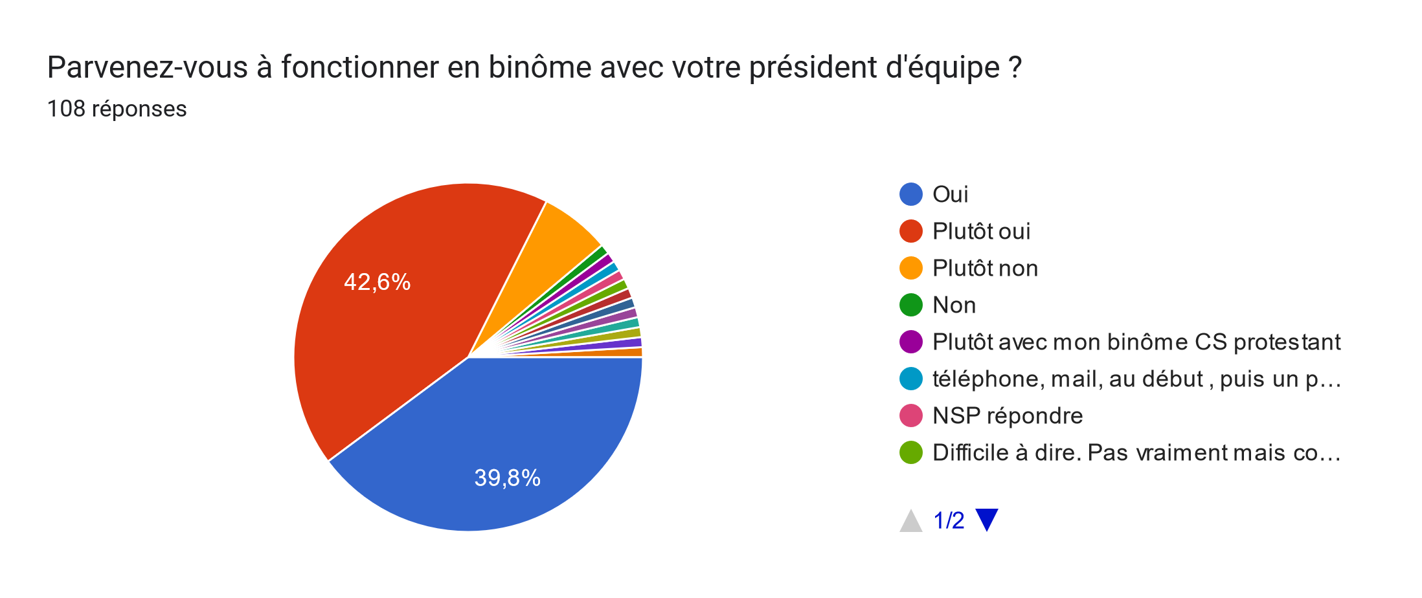
2 – Mission des conseillers spirituels
Dans votre binôme avec le président d’équipe, rencontrez-vous des difficultés ? Des succès ?
Synthèse des réponses ouvertes :
Difficultés : trouver du temps pour créer du lien, peu de travail en commun, difficile de trouver sa place vis-à-vis du président
Succès : décision ensemble des orientations pour l’équipe, organisation d’un temps de ressourcement en équipe
Notes:
Le CS fonctionne bien avec son président d’équipe. Le challenge est de trouver du temps pour entretenir ce lien.

Slide 5
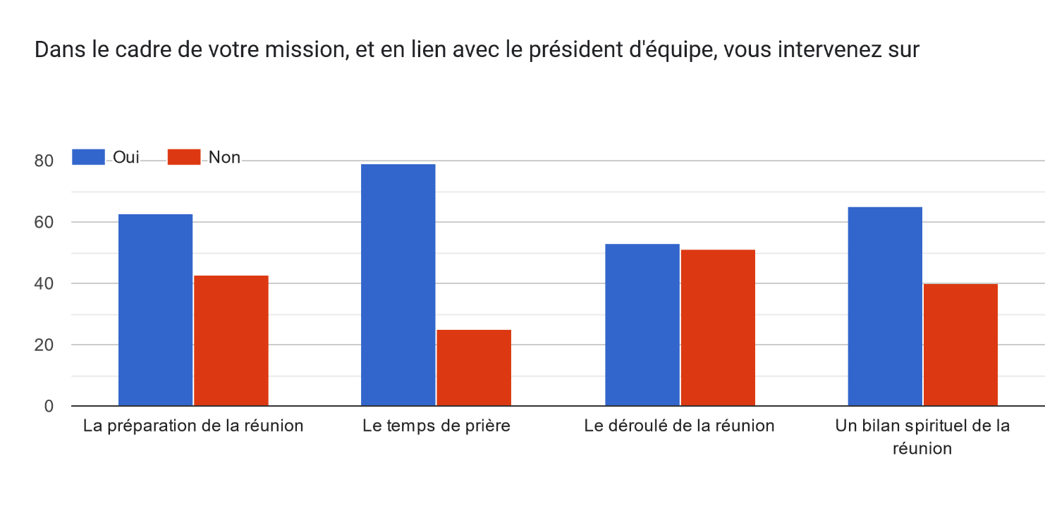
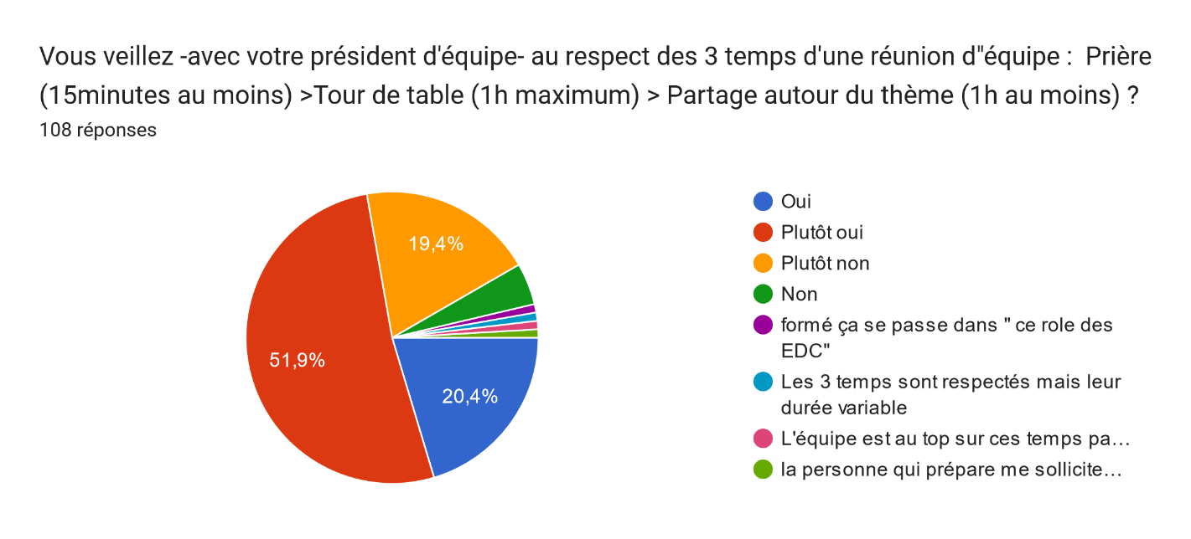
2 – Mission des conseillers spirituels
Dans ce respect des 3 temps, quelles difficultés rencontrez-vous ? Quelles bonnes pratiques pourriez-vous nous partager ?
Synthèse des réponses ouvertes :
2/3 rencontrent des difficultés, 1/3 n'en rencontrent pas
D'une façon générale le temps de prière n'est jamais sacrifié sur l'autel du respect des horaires (sauf s'il est à la fin de la réunion, ce qui est rare)
Tour de table est souvent trop long, voire "envahissant", et cela se fait au détriment du thème prévu
Les positions des CS sont divergentes : certains demandent à ce que les 3 temps soient strictement respectés, d'autres estiment que l'échange entre les membres est primordial aux EDC ; notamment lorsqu'un membre est en difficulté.
Certains CS estiment qu'il est impossible d'assurer correctement les 3 temps dans une réunion qui dure généralement 2h30 (voire 2h), et alternent d'une réunion sur l'autre tour de table et échanges sur le thème
Préparation du thème inégale, parfois insuffisante
Le sujet de la dimension œcuménique insuffisante est abordé (par des CS protestants)
Enfin, une clarification des "3 temps" est demandée . Un CS n'en n'avait jamais entendu parler...
Notes:
Le temps du thème pose problème car souvent trop peu de temps pour l’aborder de façon qualitative.
Le temps du tour de table est souvent long.

Slide 6
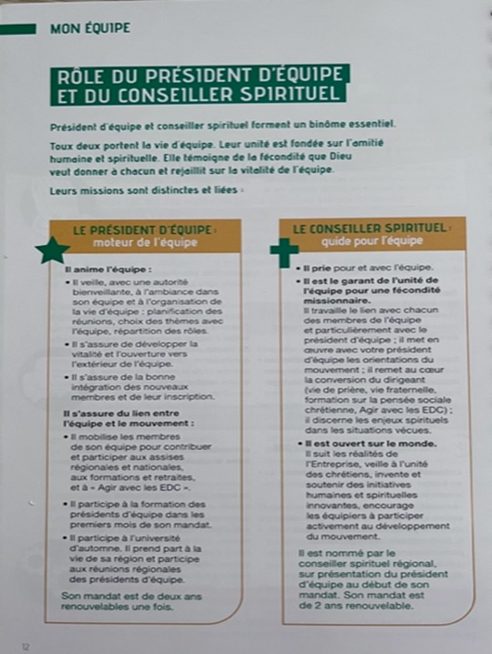
Le binôme président d’équipe et Conseiller spirituel

Slide 7
Retours sur le binome CS/PE
Ideal
Se voir en dehors des réunions (fréquence mensuelle ? Déjeuner ,…)
Trouver le bon équilibre entre le pE et CS
Nourrir la relation du binome
Recadrer les échanges de l’équipe lors des réunions
Quid formation sur le « role de CS aux EDC » ??
Connaissance du mouvement par le CS doit etre importante / pas une activité secondaire
Le CS ne doit pas etre le seul responsable de l’aspect « spirituel »
Le CS doit recentrer sur le message du Christ ! Sur l’Evangile…
Conseille au CS de contacter le CSR (Bernard Senelle)
C’est le binome qui est « moteur » pas l’un des 2 seulement !
Binome doit veiller a ce que l’équipe « garde le cap » ! (vs orientations du mouvement,…)
CS doit prier POUR et AVEC l’équipe
Organiser des rencontres de secteur des CS / « venez et voyez special CS
Le CS doit comprendre l’entreprise (management,…)
Le bnome doit fixer des orientations a l’équipe (choix du thème,…)
Le CS doit participer aux temps forts du mouvement
Avoir 1 œil attentif sur les membres en difficulté !

Slide 8
AGIR en ENTREPRISE
Je pars de mon expérience d’entrepreneur/dirigeant : quizz 7mn
J’échange avec mon voisin de droite sur un point fort et un point faible 10 mn
Je réfléchis et choisis une piste à développer (aide avec fiche support) 7mn
J’échange avec mon voisin de gauche ce que j’aimerais mettre en œuvre dans mon entreprise 5mn
Conclusion : comment tirer parti de cet atelier pour dynamiser ma vie d’équipe et engager un agir ensemble et chacun 5mn

Slide 9
AGIR en EQUIPE: - 1 TEMPS FORT A VIVRE ENSEMBLE : aller à la rencontre - 1 SOIREE pour VIVRE L’ATELIER AGIR EN ENTREPRISE la (notre) fragilité : une source de croissance?

Slide 10
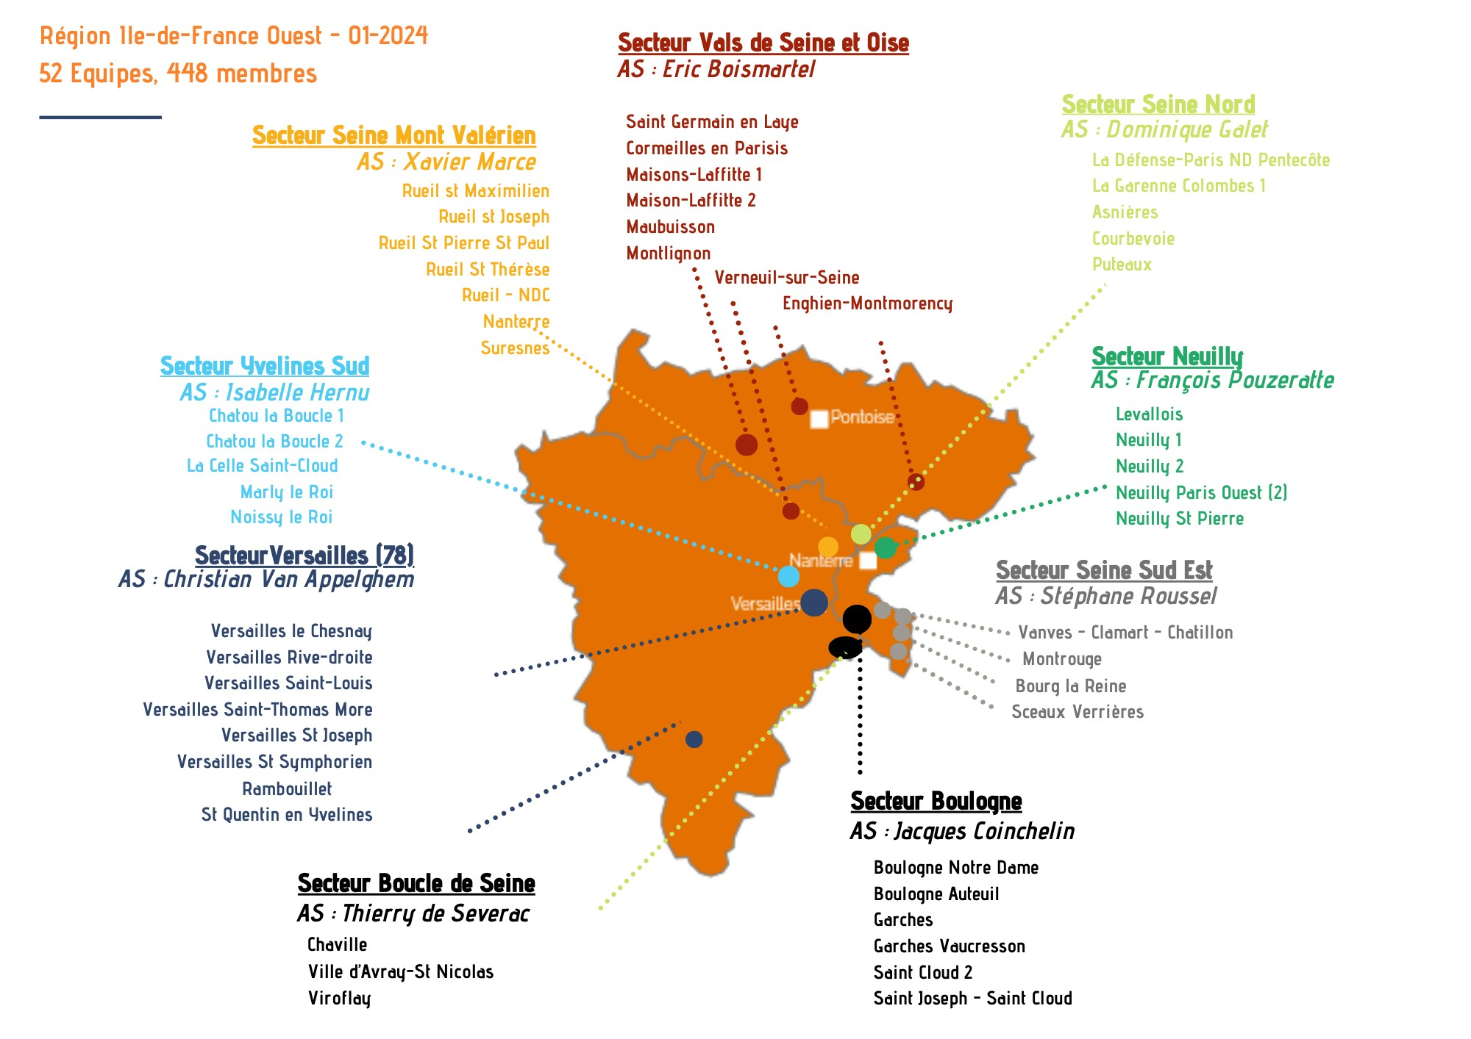
Situation IDFO (01/24)

Slide 11
MERCI
MERCI

